Slide 1
Министерство науки и высшего образования Российской Федерации Таганрогский институт имени А. П. Чехова (филиал) ФГБОУ ВО «Ростовский государственный экономический университет (РИНХ)» Отчет о работе научно-исследовательской лаборатории «Детство. Одаренность. Развитие»
И.Е. Буршит,
Руководитель научно-исследовательской лаборатории «Детство. Одаренность. Развитие» ,
к.п.н., доцент кафедры общей педагогики

Slide 2
Направления деятельности
Организационно-методическое направление
Информационно-методическое обеспечение процесса управления развитием одаренных детей
Диагностическое направление
Обеспечение технологической готовности педагогов и родителей к решению проблем по выявлению и развитию одаренных детей

Slide 3
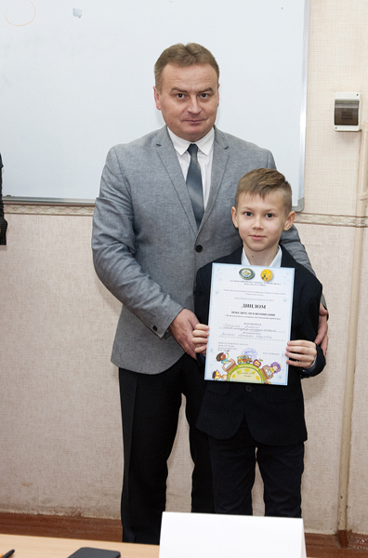
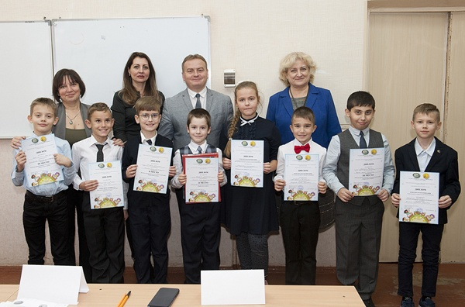
Создание условий для развития и самореализации одаренных детей
VI ВСЕРОССИЙСКАЯ НАУЧНО-ПРАКТИЧЕСКАЯ КОНФЕРЕНЦИЯ УЧАЩИХСЯ МЛАДШИХ КЛАССОВ «ПЕРВЫЕ ШАГИ В НАУКУ»
В рамках конференции проходил конкурс исследовательских работ младших школьников. На первый тур было прислано 258 проектов из 11 регионов России (Ростовской, Волгоградской, Воронежской, Орловской, Мурманской областей, Краснодарского и Ставропольского краев, Ханты-Мансийского округа и др.) по 8 направлениям.

Slide 4
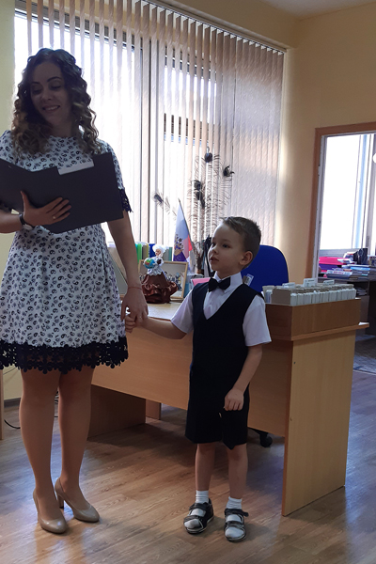
ВСЕРОССИЙСКАЯ НАУЧНО-ПРАКТИЧЕСКАЯ КОНФЕРЕНЦИЯ «Семейная наука» (для дошкольников и обучающихся первых классов)
Конференция проходила на базе МОБУ СОШ № 38 г. Таганрога (директор Евгения Александровна Монченко).
На конференцию было прислано более 100 исследовательских работ.
Работы, которые дети защищали как самостоятельно, так и вместе с родителями, оценивало жюри в составе заведующего кафедрой общей педагогики О. А. Кочергиной, доцентов кафедры И. Е. Буршит, О. И. Горбатковой, Л. Г. Интымаковой, С. Л. Налесной, учителей МОБУ СОШ № 38 и старшеклассников - – победителей Всероссийских и Международных олимпиад. Члены жюри отметили следующее: каждый из участников приобрел навыки поисково-исследовательской деятельности, получил опыт публичного представления результатов своей работы; юные исследователи подробно рассказывали о том, почему их заинтересовала данная тема, о методах, которые
применяли
в ходе своей работы, о
практической значимости и
возможности применения в
жизни полученных результатов.

Slide 5
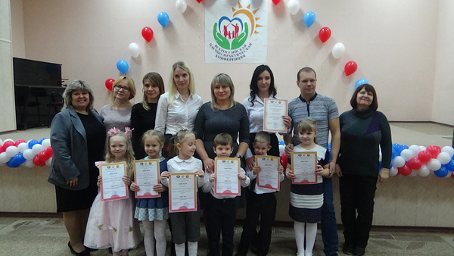
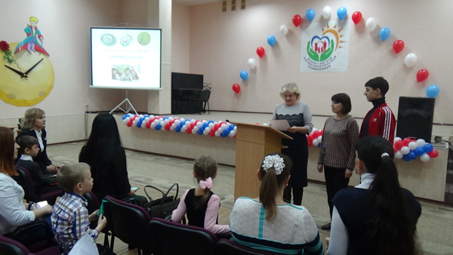

Slide 6
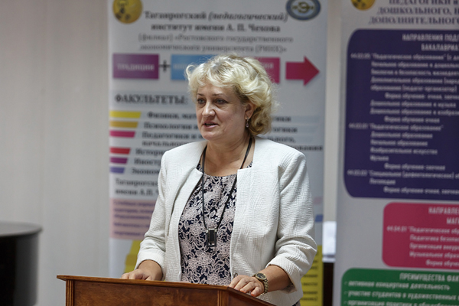
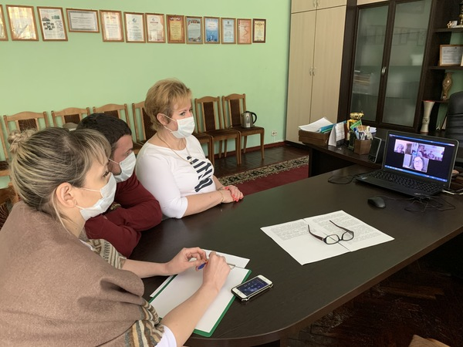
- Участие в IV Всероссийской научной конференции «Дополнительное образование детей в сфере культуры и искусства: преемственность и инновации».
- Привлечение 32 педагогов образовательных организаций к экспертизе исследовательских работ, участию в жюри конкурсов, турниров.
- Участие руководителей и педагогов образовательных учреждений в 64 –ой научно-теоретической конференции (6 февраля 2020 г.).
-Подготовка 23 обучающихся, 5 воспитанников ДОО к участию в конкурсах, конференциях разного уровня.
Проведение индивидуальных и групповых консультаций
по запросу администрации ОУ, педагогов, родителей.

Slide 7
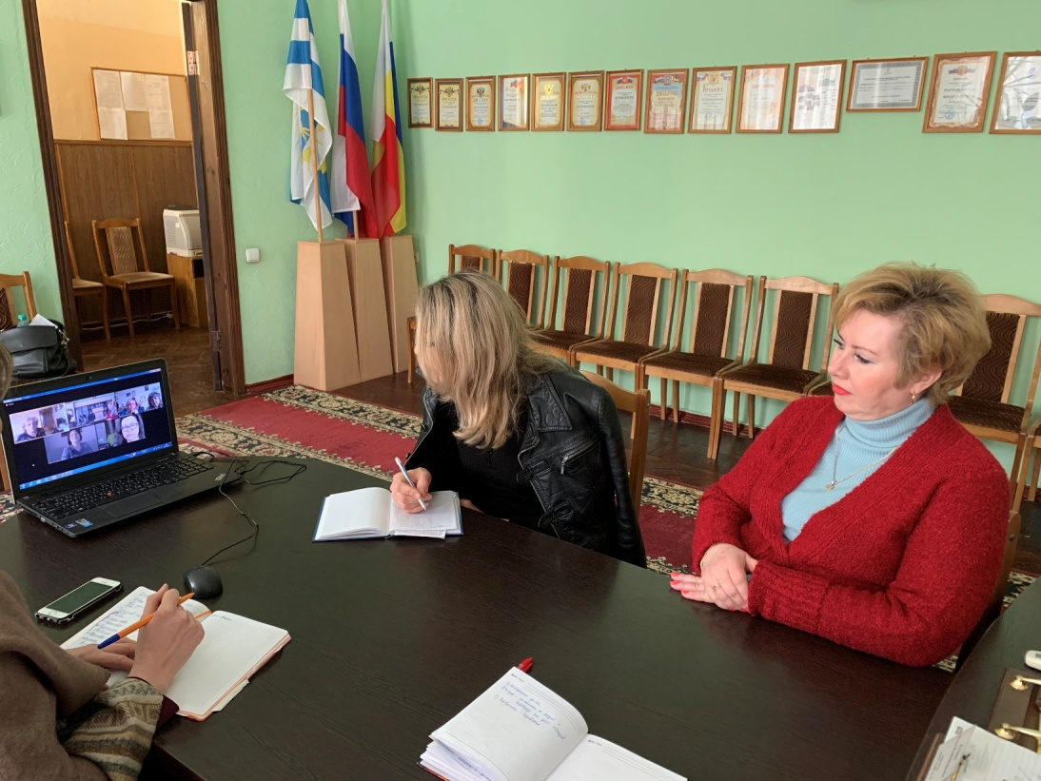
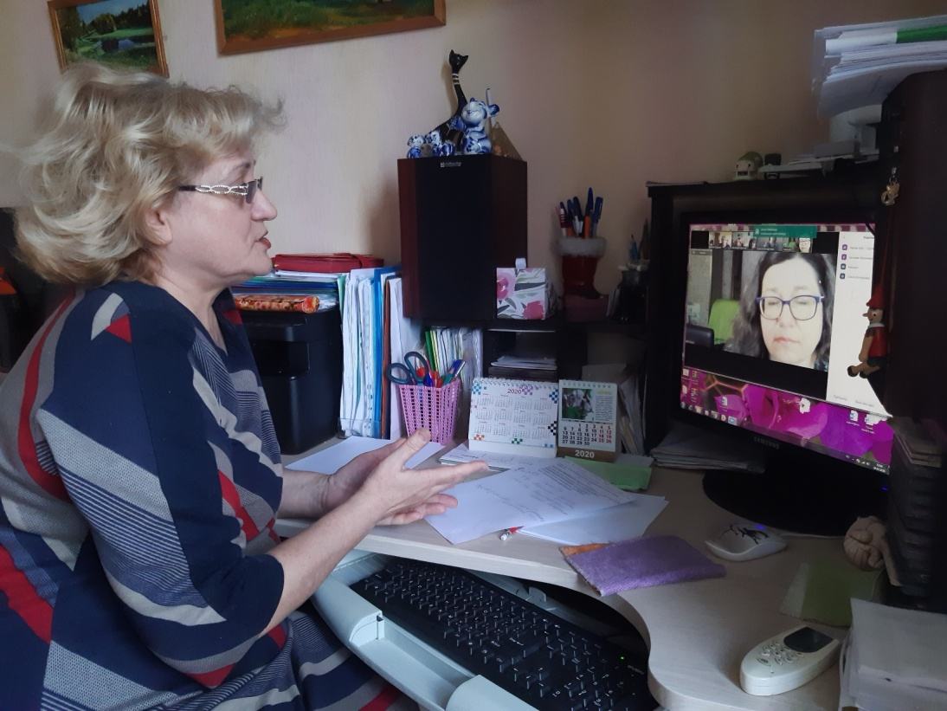
28 апреля и 12 мая проведен региональный научно-практический онлайн-семинар в рамках действующих областных инновационных площадок. Онлайн - семинар состоял из двух частей. В семинаре активное участие приняли руководители образовательных организаций, учителя, педагоги –психологи МАОУ СОШ № 10 г. Таганрога, МОБУ СОШ № 38 г. Таганрога, МОБУ СОШ № 78 г. Ростова-на-Дону.
Онлайн-семинары «Дистанционное обучение и классно-урочная система. Перспективы развития современной школы».

Slide 8
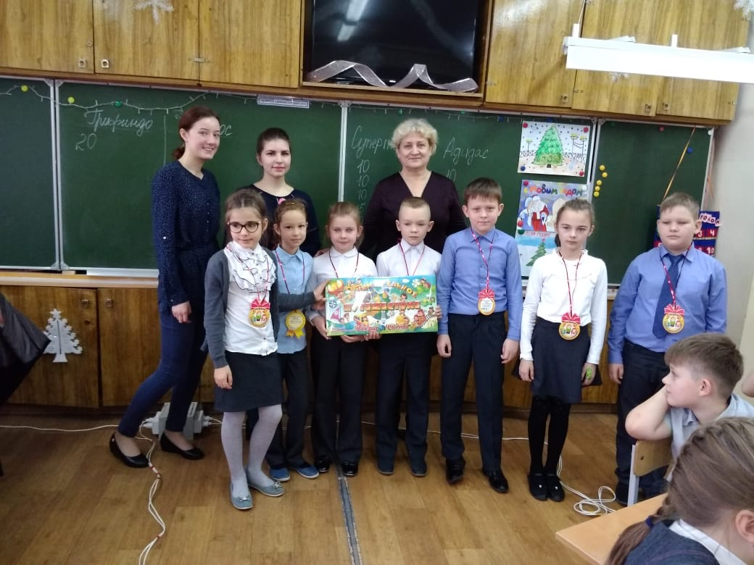
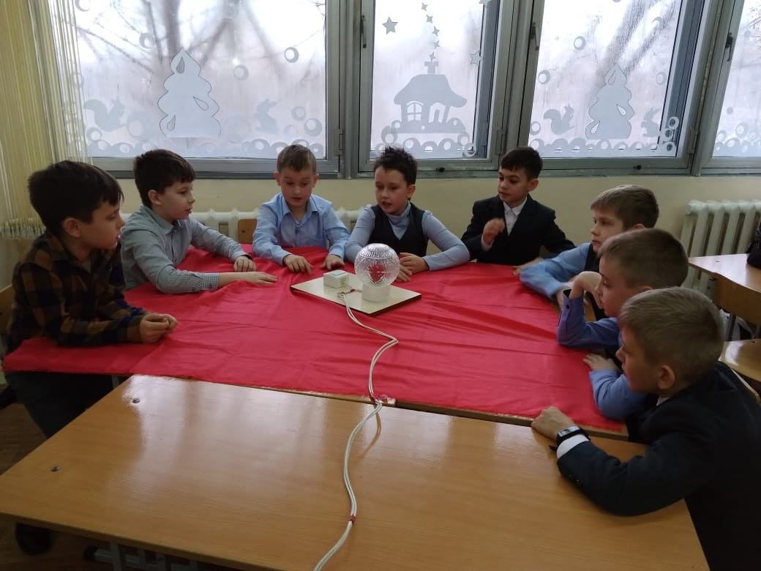
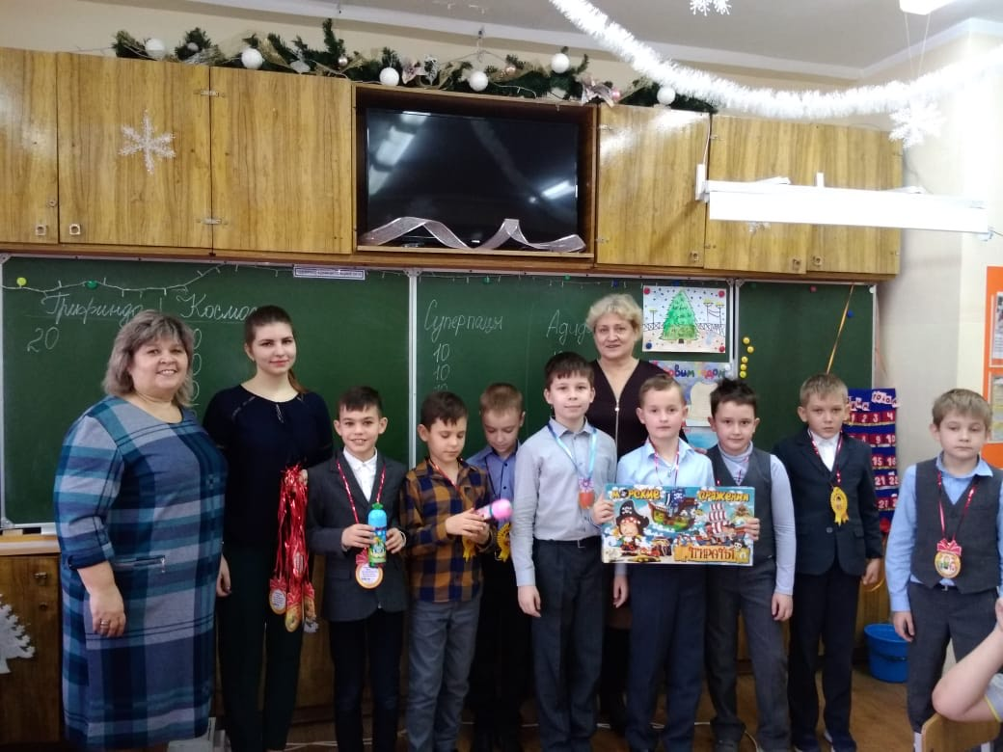
С ноября 2019 г. по февраль 2020 г. в МОБУ СОШ № 38 и МАОУ СОШ № 10 проводилась работа по нескольким направлениям:
- организация и проведение викторин по различным образовательным областям: «Математическая викторина для учащихся 4 классов», «Нет, без загадки не прожить», «Ох, уж эти сказки»; брейн-рингов;
- участие в организации и проведении школьной конференции «Вторая жизнь вторсырья»; недели математики;
- эвристические беседы с младшими школьниками;
Проведенные викторины, школьная конференция, эвристические беседы позволяют не только поддерживать на высоком уровне мотивацию учения младших школьников, но и развивать их творческое, продуктивное мышление, а также социальную компетентность.

Slide 9
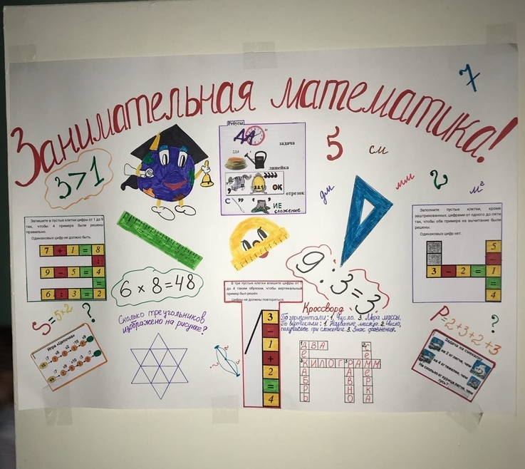
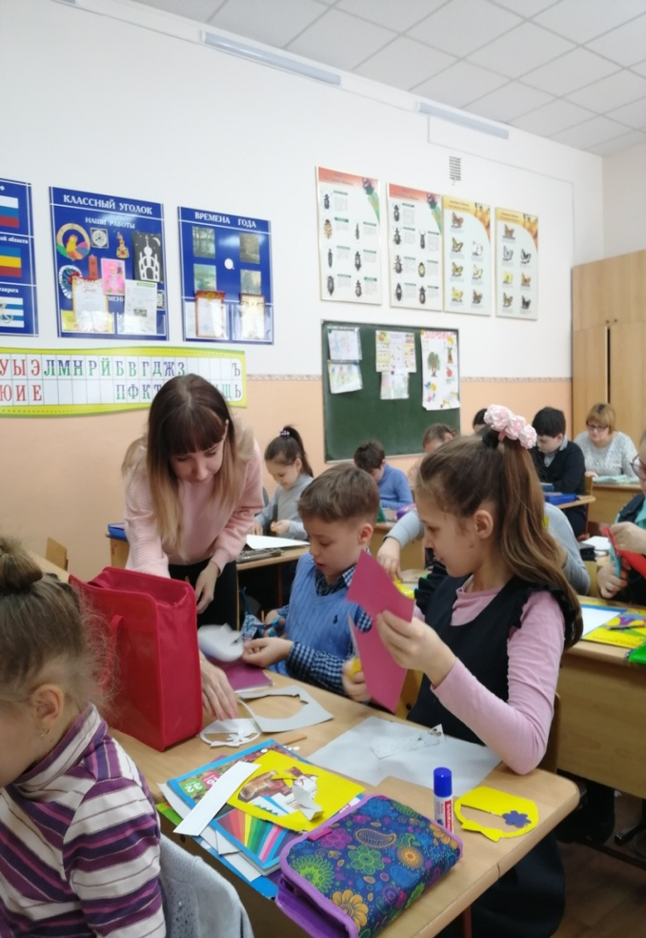
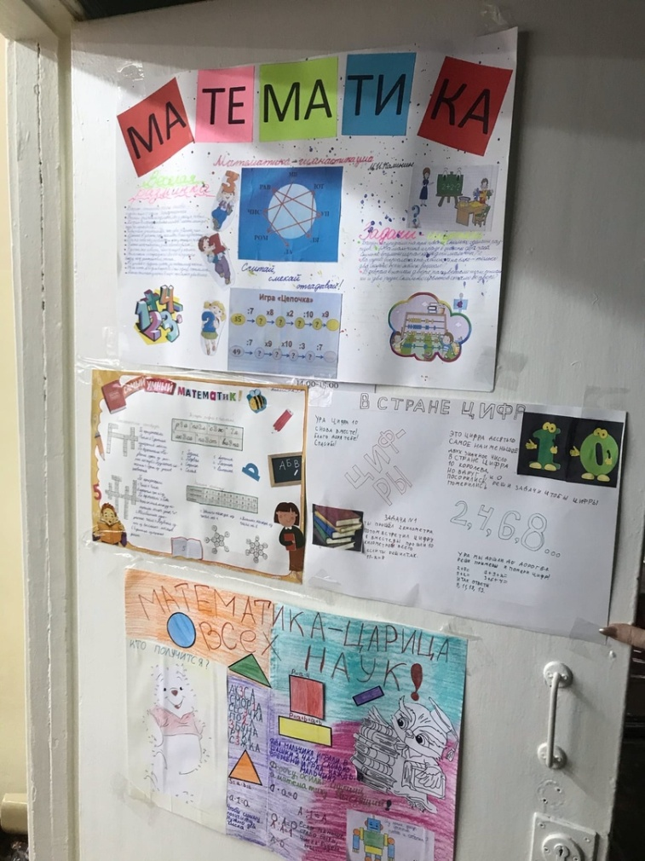
- проведение уроков с элементами ТРИЗ, МДО, РТВ в параллели 2-4 классов (ноябрь 2029 г. – февраль 2020 г.); - реализация образовательной программы для обучающихся 1-3 классов «Учение с увлеченьем» (внеурочная деятельность), парциальной программы предшкольного образования для групп кратковременного пребывания; - организация работы студии мультипликации «Волшебники детской анимации», изостудии. - реализация проектов «Письма доброты», «Профессиональное развитие педагогов через внедрение единых требований к управленческой модели урока», «Сборник новогодних традиций»; - организация и проведение спортивных соревнований.

Slide 10
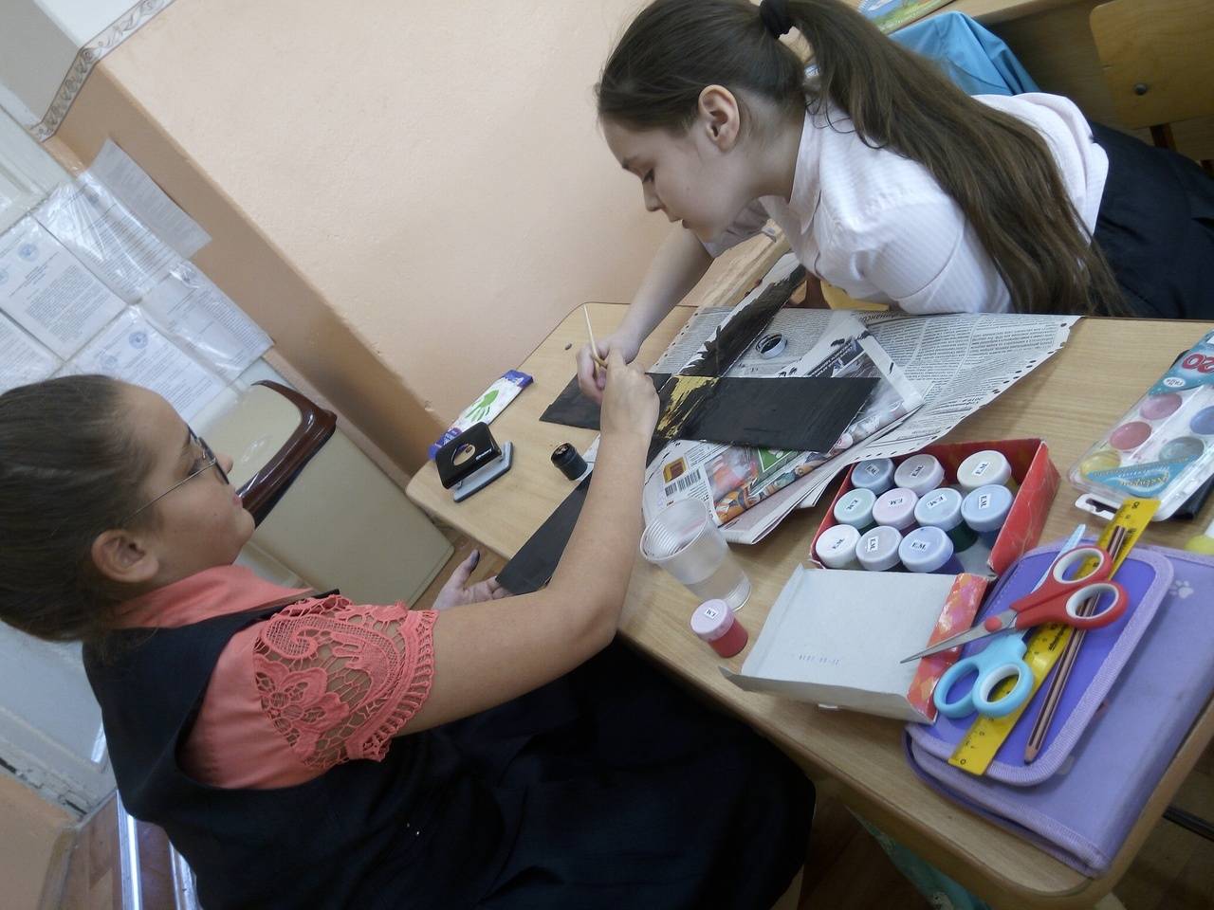
Готовимся к будущим победам

Slide 11
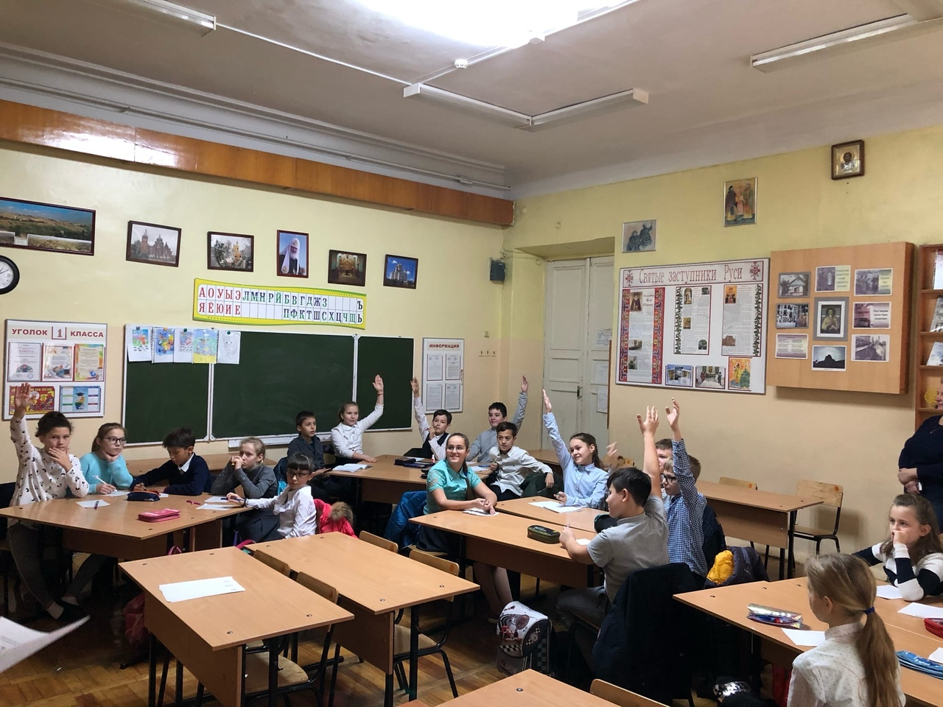
Неделя математики

Slide 12
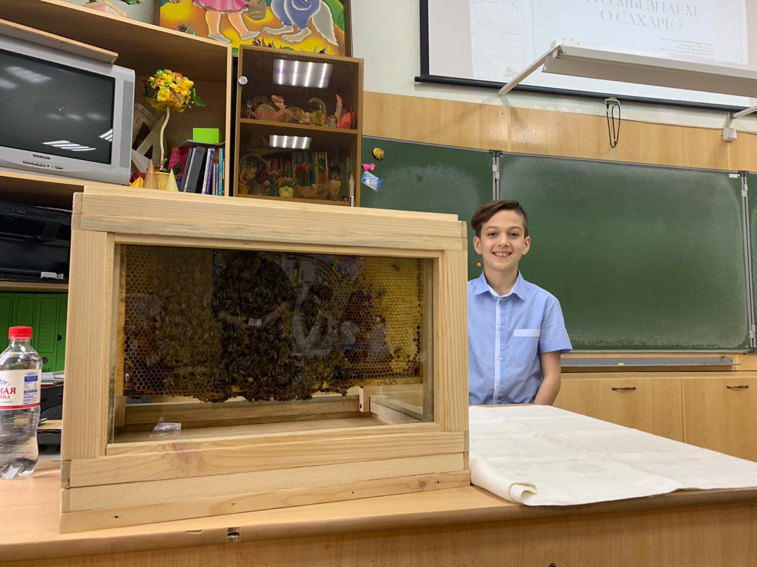
«Первые шаги в науку»

Slide 14
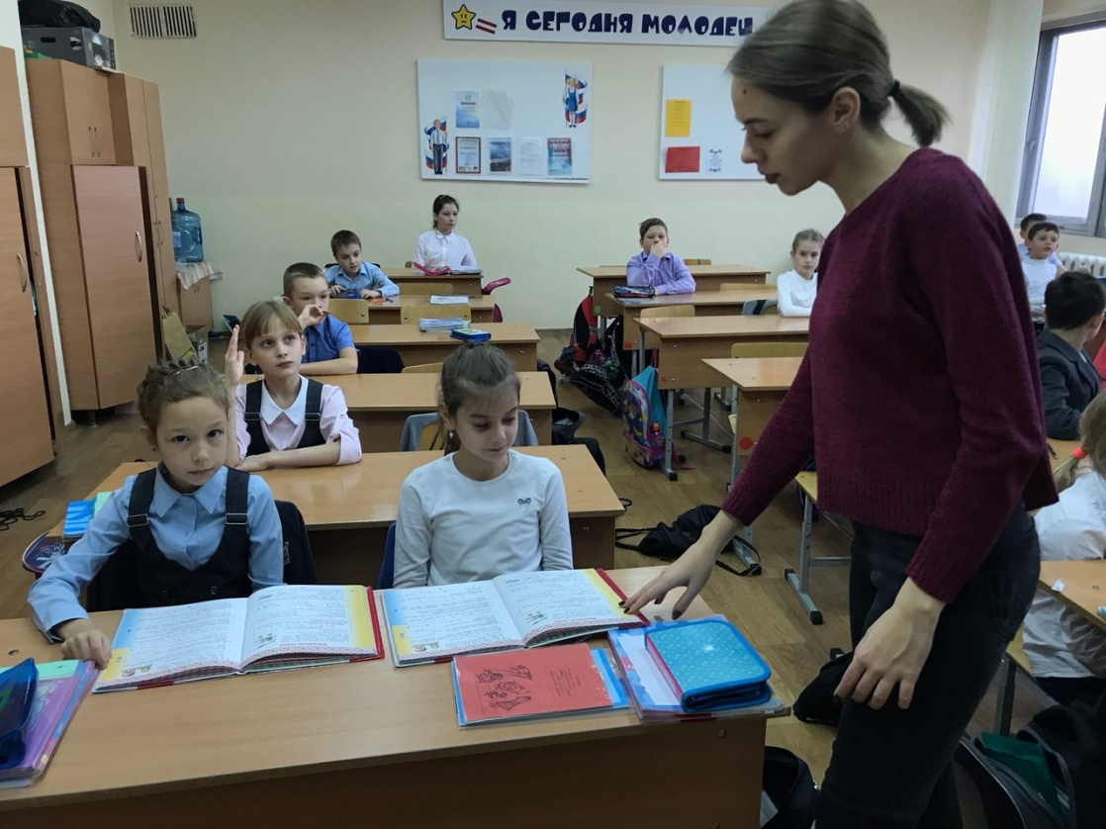
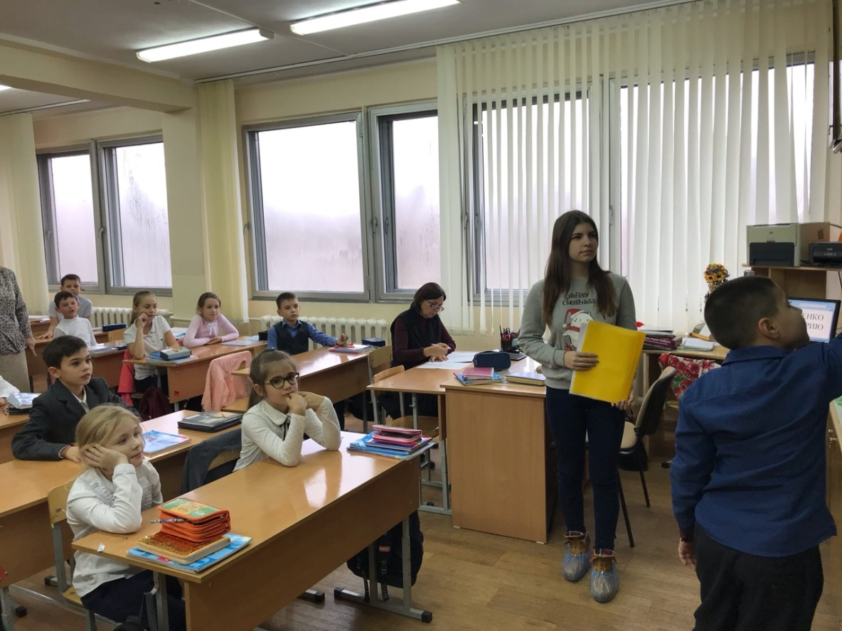
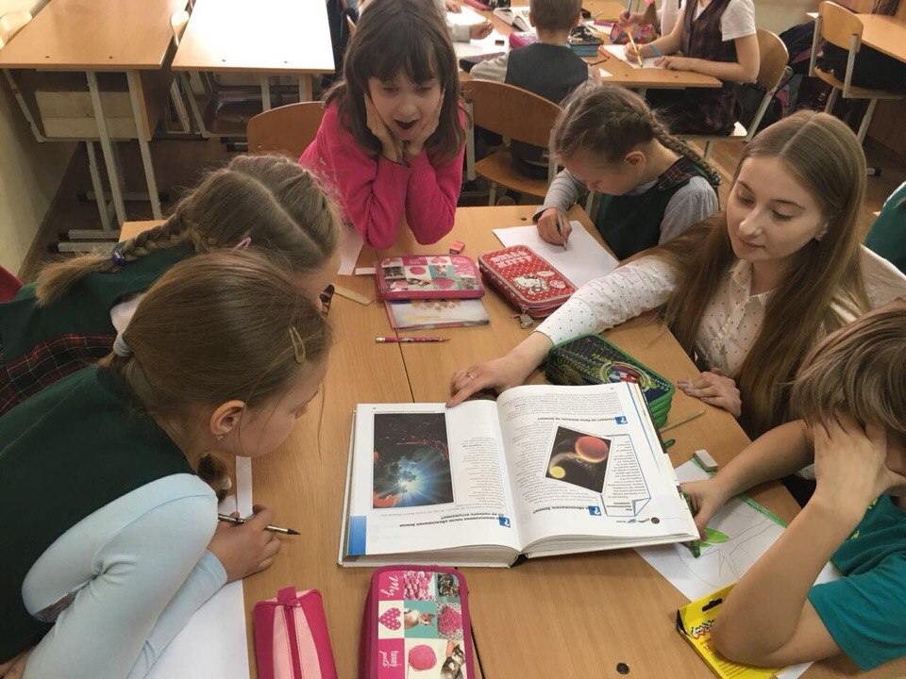

Slide 15
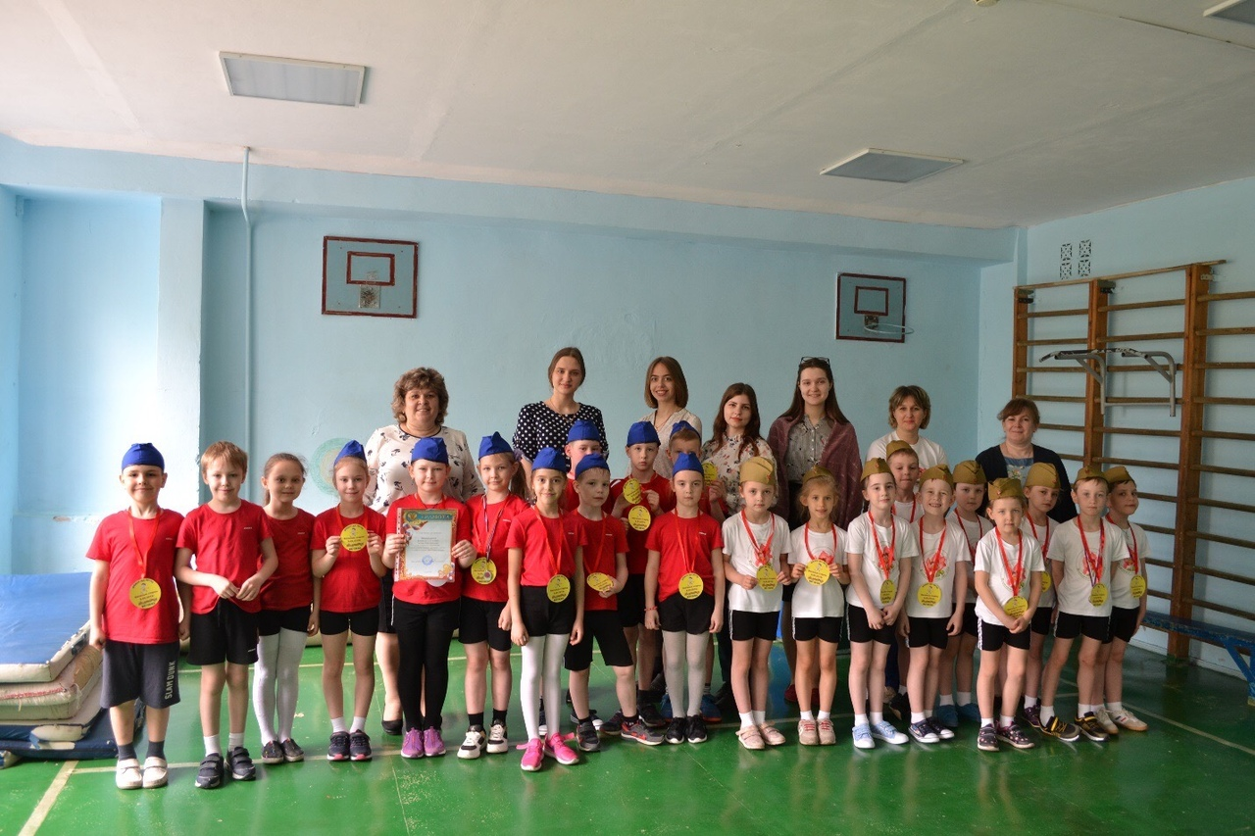
Проект «Весёлые старты»

Slide 16
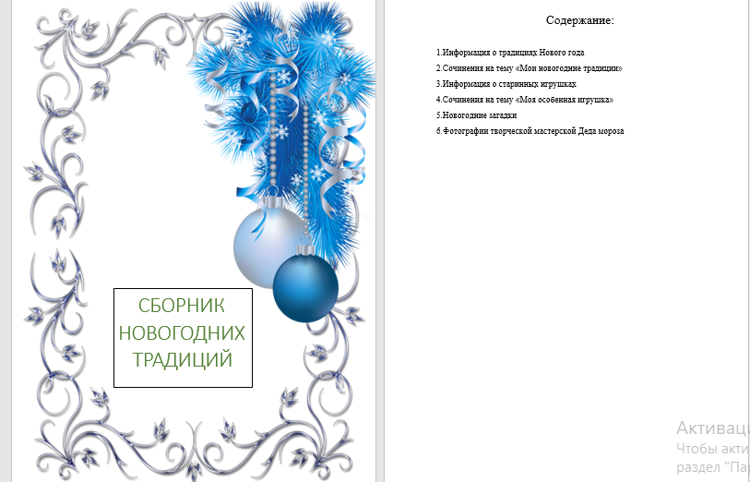
Проект «Сборник новогодних традиций»

Slide 17
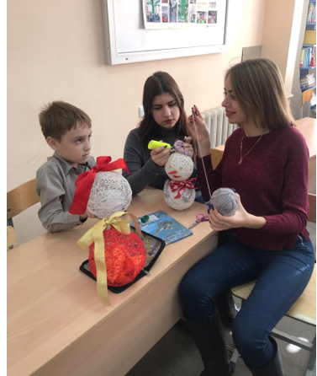

Slide 18
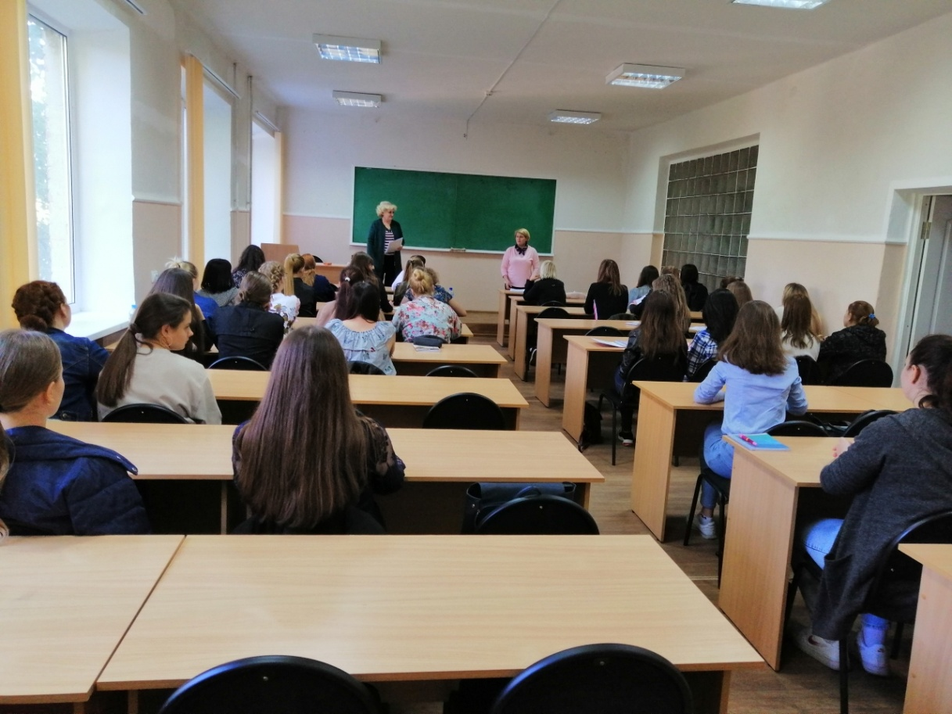
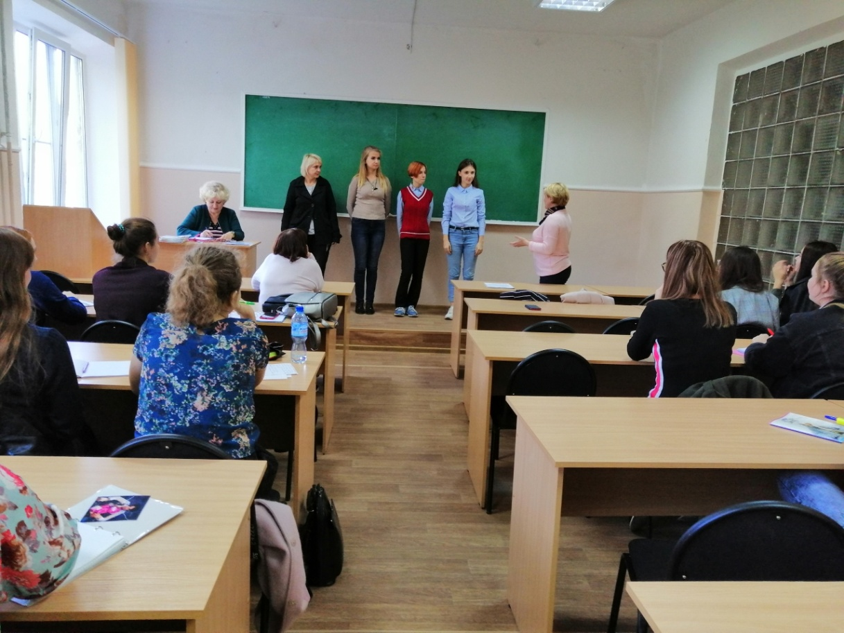
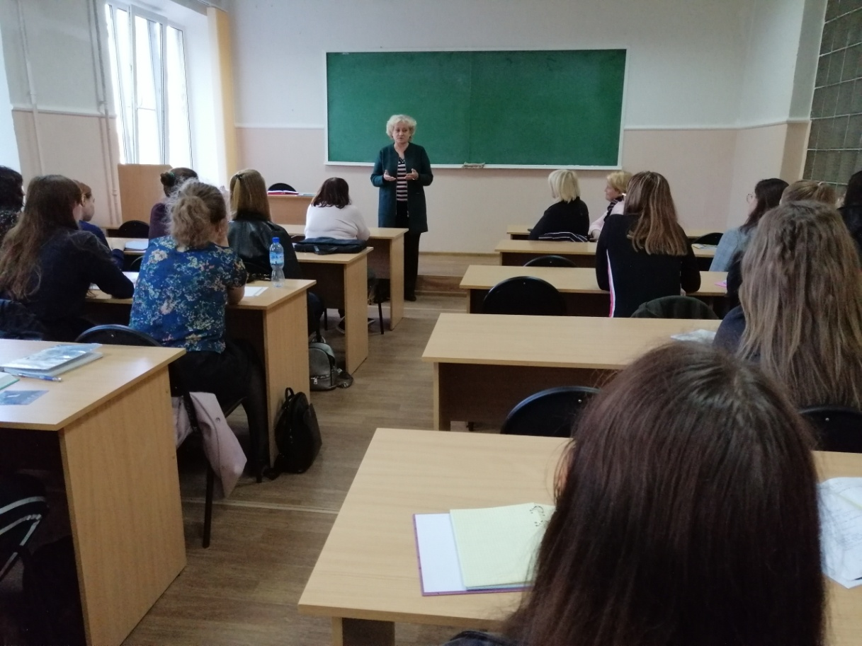
1. Мастер-класс «Первые шаги в профессию». Мастер-класс организован и проведен студентами группы НДО-441 для студентов первого курса (гр. 411) и старшеклассников МОБУ СОШ № 38 г. Таганрога. Модераторы - доценты кафедры общей педагогики И.Е. Буршит и Л.Г. Интымакова.

Slide 19
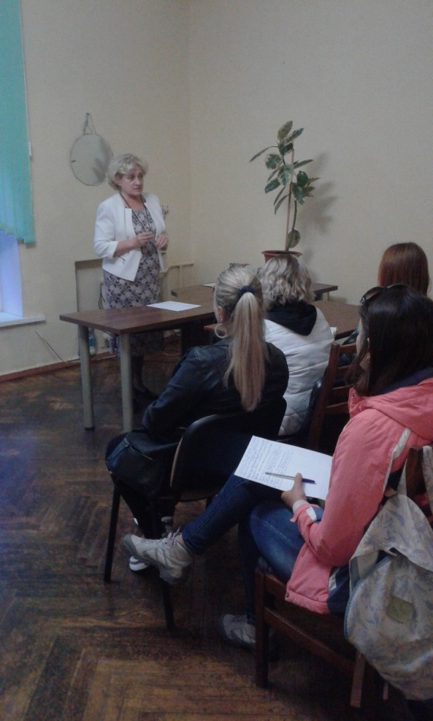
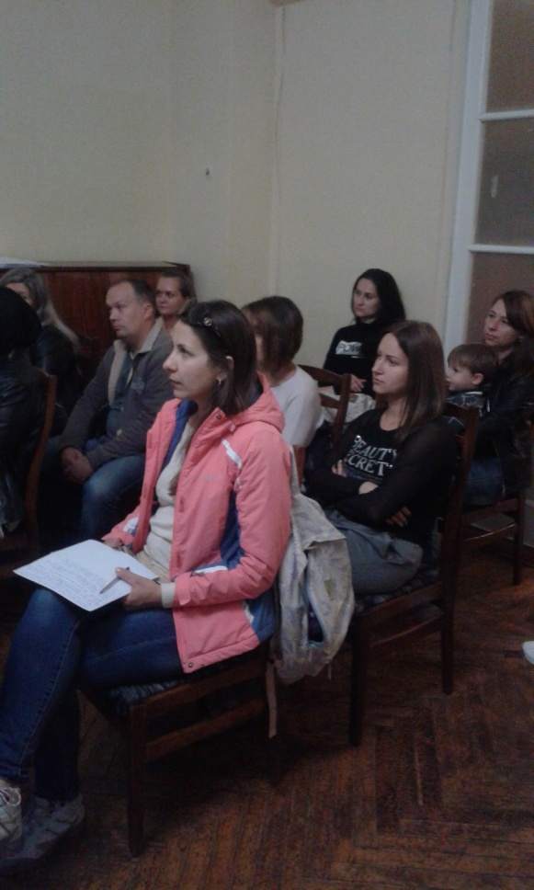
2. Мастер-класс для студентов 3 курса факультета педагогики и методики дошкольного, начального и дополнительного образования на тему «Развитие моторных возможностей ребенка – основной фактор высокой познавательной активности». Проведен совместно с воспитателем высшей категории Церюта О.Д.
3. Мастер – класс "Готовимся к школе в игре». Проведен совместно со студентами 4 курса факультета педагогики и методики дошкольного, начального и дополнительного образования для педагогов и родителей МБДОУ
«Сказка» с. Мелентьево
Неклиновского района.
4. Деловая игра для студентов
3 курса (профили «Начальное
образование», «Дошкольное
образование») на тему
«Умные книжки –умным
детишкам».

Slide 20
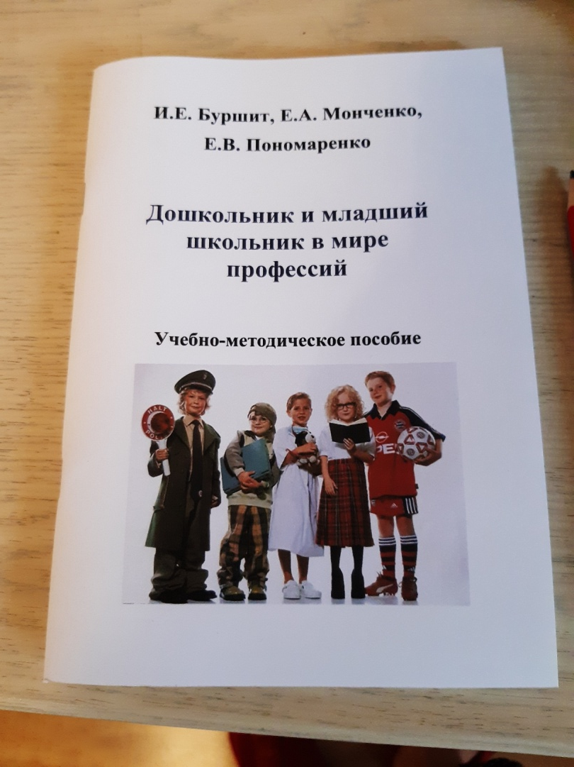
- организовано и проведено 2 семинара-практикума для родителей на тему: «Одарённый ребёнок - особая ценность для общества».
- В ДОУ и МОБУ СОШ № 38 проводится диагностика не только
интеллектуальной, но и нравственной сферы; разработаны и
осуществлены 2 проекта ко Дню Победы (2019 г.),
проект «Моя семья и Я» (2020 г.).
-В соавторстве с педагогами за данный учебный год напечатано
учебное пособие, 3 научные статьи. 2 пособия готовы к печати.

Slide 21
Спасибо за внимание!

